Slide 1
Exercer sa citoyenneté dans la République française et l’Union européenne
Enseignement moral et civique
Exemple de séquence
Programme première thème n°1

Slide 2
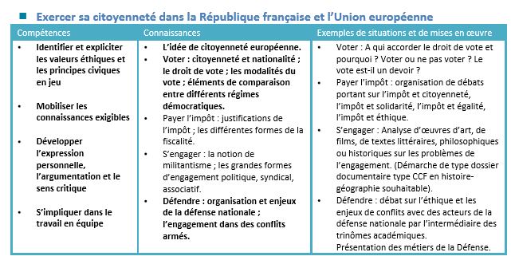
La mise en œuvre choisie
1°) Chaque connaissance qui compose le thème est abordée séparément
Une connaissance est abordée à partir d’une situation et elle aboutit à un projet => un projet

Slide 3
Lancement de la séquence
Faire émerger les connaissances des élèves sur le droit de vote :
Qui a le droit de vote en France ?
2. Rappeler l’article 3 de la constitution de 1958
Article 3 de la constitution de 1958
[…] Le suffrage peut être direct ou indirect dans les conditions prévues par la Constitution. Il est toujours universel, égal et secret.
Sont électeurs, dans les conditions déterminées par la loi, tous les nationaux français majeurs des deux sexes, jouissant de leurs droits civils et politiques.
Source : http://www.legifrance.gouv.fr/

Slide 4
3. Analyse d’un sondage afin de :
- Mettre en évidence le problème du droit de vote des étrangers aux municipales => Les étrangers communautaires ont ce droit depuis 1992 mais pas les étrangers extra-communautaires.
- Mettre en évidence l’opinion des Français sur le vote des étrangers extra-communautaires.
Quel problème pose ce sondage à propos du droit de vote ?
Qu’en pensent les Français ?
4. Lancer la réflexion des élèves :
Et vous qu’en pensez-vous ? Pourquoi ?
Source : http://www.odoxa.fr/6-francais-sur-10-opposes-au-droit-de-vote-des-etrangers/

Slide 5
Mise en situation de la séance 1
Doit-on accorder le droit de vote aux étrangers extra-communautaires aux élections municipales ?
Pour tenter de trancher la question mesurons les avantages et les inconvénients d’une telle mesure.

Slide 6
Mise en œuvre de la séance 1
Premier travail : complétez le tableau à partir des 6 textes
 | Accorder le droit de vote aux étrangers
 | Les avantages | Les inconvénients
Texte n°1
Texte n°2
Texte n°3
Texte n°4
Texte n°5
Texte n°6

Slide 7
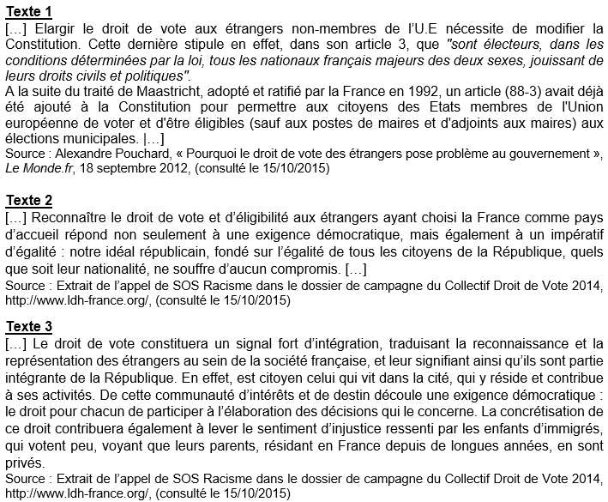

Slide 8
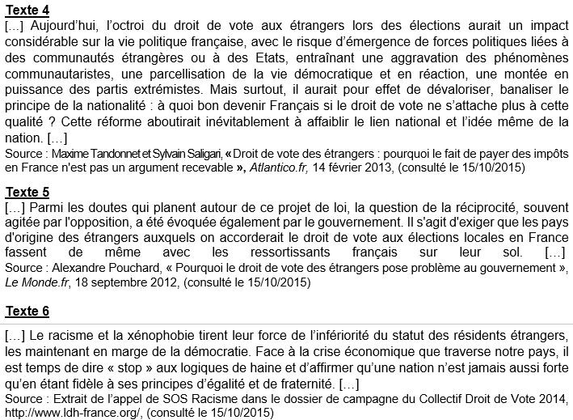

Slide 9
 | Les avantages | Les inconvénients
Texte n°1 |  | Modification de la constitution
Texte n°2 | Egalité entre les Français et les étrangers
Texte n°3 | Meilleure intégration des étrangers Participation des étrangers aux décisions politiques et donc renforcement de la démocratie Sentiment de justice pour les enfants d’immigrés
Texte n°4 |  | Apparition de forces politiques liées à des communautés étrangères Renforcement du communautarisme Parcellisation de la vie démocratique Montée des partis extrémistes Dévalorisation de la nationalité française
Texte n°5 |  | La question de la réciprocité
Texte n°6 | Moins de racisme et de xénophobie et donc renforcement de la nation (fraternité)

Slide 10
Synthèse :
Rappeler qui a le droit de vote en France
Montrer que le droit de vote des étrangers présente des avantages et des inconvénients => dilemme

Slide 11
Mise en situation de la séance 2
Joute d’arguments
Par équipe de 2, vous affrontez à l’oral une autre équipe qui défend le point de vue contraire au votre à propos du droit de vote
Règles de la joute :
A chaque fois qu’une équipe expose un argument elle gagne 1 point
Une équipe a le droit d’exposer un argument uniquement après avoir contredit l’argument de l’équipe adverse
Si l’équipe adverse n’est pas capable de contredire l’argument mon équipe a le droit d’exposer un nouvel argument
La première équipe qui arrive à 5 points a gagné

Slide 12
Mise en œuvre de la séance 2
Premier travail : formulez votre point de vue
Deuxième travail : à partir du tableau de la séance 1 et du dossier documentaire fourni, formulez 5 arguments et expliquez-les
 | Formulation | Explication
Argument n°1
Argument n°2
Argument n°3
Argument n°4
Argument n°5

Slide 13
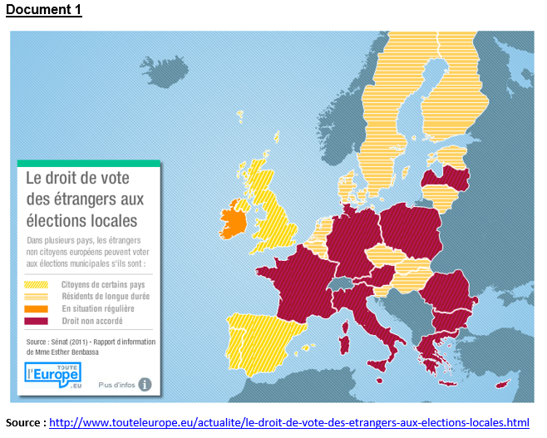

Slide 14
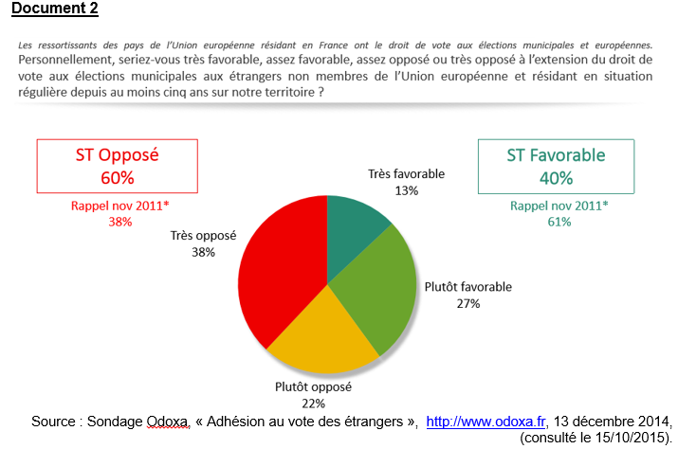

Slide 15
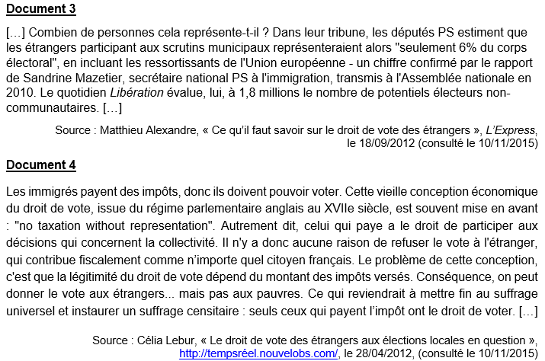

Slide 16
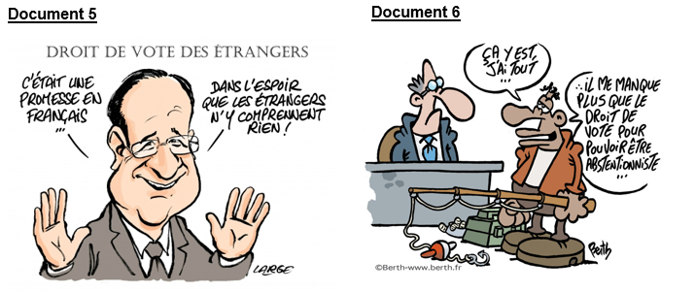

Slide 17
Les arguments que les élèves peuvent trouver à partir du dossier documentaire
 | Pour | Contre
Document 1 | D’autres pays européens ont accordé le droit de vote aux étrangers. | Plusieurs pays européens n’accordent pas le droit de vote aux étrangers.
Document 2 |  | Les Français sont contre le droit de vote des étrangers.
Document 3 | Le vote des étrangers ne représente qu’une petite part des électeurs. | La petite part des étrangers qui vote suffirait à faire basculer une élection.
Document 4 | Les étrangers contribuent à la richesse de la nation. | Le suffrage est universel et non censitaire.
Document 5 | Il s’agit d’une promesse de campagne.
Document 6 | L’abstention est de plus en plus forte. | Les étrangers n’utiliseront pas leur droit de vote : la plupart s’abstiendra.

Slide 18
Troisième travail : recopiez dans le tableau 3 de vos 5 arguments et donnez-le à l’équipe adverse
 | 3 des 5 arguments que notre équipe utilisera durant la joute
Argument n°1
Argument n°2
Argument n°3

Slide 19
Quatrième travail : lisez les arguments fournis par l’équipe adverse et formulez pour chacun d’eux un contre-argument
 | 3 des 5 arguments que notre équipe utilisera durant la joute
Argument n°1
Argument n°2
Argument n°3
Argument adverse n°1
Argument adverse n°2
Argument adverse n°3
Contre-argument n°1
Contre-argument n°2
Contre-argument n°3

Slide 20
Cinquième travail : joutez !

Slide 21
Evaluation
Evaluation finale ?
Evaluation continue : chaque production orale et/ou écrite des groupes

Slide 22
Titre de la séquence : le droit de vote en France Problématique : doit-on accorder le droit de vote aux étrangers extra-communautaires aux élections municipales ? Démarche : débat Durée : 3 heures
Titre de la séance et durée | Problème | Document(s) | Compétence(s) | Connaissance(s) | Dimension(s) morale(s) | Activité(s) des élèves
Séance 1 : une question difficile à trancher (1 heure) (en groupe) | Quels sont les avantages et les inconvénients ? | 6 extraits d’articles de journaux | Identifier et expliciter les valeurs éthiques et les principes civiques en jeu Développer le sens critique S’impliquer dans le travail en équipe | - citoyenneté et nationalité le droit de vote les modalités du vote | Émotionnelle Normative Cognitive | Identification et reformulation des avantages et des inconvénients Rédaction de la synthèse

Slide 23
Titre de la séance et durée | Problème | Document(s) | Compétence(s) | Connaissance(s) | Dimension(s) morale(s) | Activité(s) des élèves
Séance 2 : débattons du droit de vote des étrangers (2 heures) (en groupe) | Est-ce votre point de vue qui l’emportera ? | 6 documents | Identifier et expliciter les valeurs éthiques et les principes civiques en jeu Mobiliser les connaissances exigibles Développer l’expression personnelle, l’argumentation S’impliquer dans le travail en équipe | - citoyenneté et nationalité le droit de vote les modalités du vote éléments de comparaison entre différents régimes | Normative Cognitive pratique | Formulation des arguments Formulation des contre-arguments Débat

Slide 24
Pistes de réflexion sur la question en débat
susciter une réflexion sur la limitation de ce droit revendiqué aux élections municipales. Ce peut être alors l’occasion de rappeler les différentes élections organisées en France ;
comparer avec d’autres types d’élections, non politiques : les élections professionnelles, les élections scolaires (prévoir un prolongement, un parallèle avec les élections des représentants des élèves en lien avec la vie scolaire) ;
en prolongement ou en enrichissement du débat, poser la question du droit/devoir de vote, celle de l’abstention alors que ceux qui ne disposent pas de ce droit le revendiquent.

